Slide 1
Учебный проект по русскому языку
«Пишем письмо»
2 класс
Автор:
учитель начальных классов
ГБОУ Школа № 319
Баранова Оксана Геннадиевна

Slide 2
Понятийный словарь
Этикет - нормы и правила поведения людей в обществе.
Жанр – вид, тип искусства, произведения.
Эпистолярный жанр – текст, имеющий форму письма, открытки, телеграммы.
Рукописные письма – письма, написанные от руки.
Электронное письмо – письмо отправленное по электронной почте.
Отправитель – человек, который пишет и отправляет письмо.
Адресат – человек, который получает письмо.

Slide 3
Этикет письма
В XXI веке эпистолярный жанр утратил былую популярность. Сегодня люди редко отправляют друг другу рукописные письма. На смену обычной почте пришла электронная, а также Интернет-форумы, sms, ICQ.
Конечно, новейшие технологии в миллионы раз быстрее… Но, согласитесь, от близких людей гораздо приятнее получать именно рукописные письма. Только традиционные письма позволяют увидеть почерк дорогого человека, ощутить настроение, которое владело им во время написания послания. Кроме того, письма – одна из наиболее романтичных форм общения между влюблёнными людьми.

Slide 4
Виды писем
Открытка
Личное письмо
Деловое письмо
Письмо-напоминание
Благодарственное письмо
Письмо-извинение
Письмо-соболезнование

Slide 5
Правила написания письма
Необходимо отвечать на все полученные письма.
Ответ на письмо не следует писать сразу же: надо всё хорошенько обдумать, но нельзя слишком затягивать с письмом: рискуете испортить отношения с адресатом.
Читать чужие письма без разрешения адресата или адресанта неприемлемо.
Недопустимо вскрывать конверт с письмом, которое не Вам адресовано.

Slide 6
Личную переписку необходимо хранить в недоступном для посторонних месте.
Если Вы набрали письмо на компьютере, следует добавить подпись или финальную строчку своим почерком.
Напечатанная подпись свидетельствует о невоспитанности человека. Ни в коем случае так не делайте!
Личные письма следует писать тогда, когда Вы находитесь в одиночестве.

Slide 7
Даже личное письмо обязательно должно быть композиционно выстроенным.
Прежде чем упаковывать письмо в конверт, его необходимо тщательно проверить.
Писать письмо надо тогда, когда Вы пребываете в хорошем расположении духа. Недопустимо отправлять письма, содержащие гневные высказывания или ироничные намёки.
Писать анонимные письма неприлично.

Slide 8
Если требуется сделать какое-то отвлечённое замечание или дополнение к письму, следует поставить перед ним обозначение PS (post skriptum). В конце этого дополнения необходимо указать свои инициалы.
Рукописное письмо следует писать разборчивым почерком, чтобы не огорчать и не злить адресата.

Slide 9
Правила написания личных писем
Начинать письмо следует с обращения к адресату.
Если это ответное письмо, необходимо поблагодарить адресанта за ранее полученную корреспонденцию.
Если Вы задержались с ответом, следует извиниться за то, что не могли написать раньше. Упомянуть о причинах.

Slide 10
Затем надо ответить на все вопросы, заданные адресантом в его письме. Можно начать с фразы: «В своём письме ты спрашиваешь меня о…
Потом Вы можете перейти к интересующей Вас теме, рассказать о том, что Вас волнует, поделиться своими радостями, проблемами и т.д.

Slide 11
После этого закономерным будет задать вопросы по теме переписки Вашему адресату, чтобы дать возможность продолжить общение. Если Вы рассказывали о своей жизни, неплохо было бы поинтересоваться, как у него обстоят дела.

Slide 12
Затем следует написать фразу типа: «С нетерпением буду ждать твоего ответа», «Надеюсь вскоре получить от тебя весточку», «Пиши скорее!» и т.д.
В конце письма хорошо бы поставить клише («С любовью, Ольга», «Искренне Ваш, Олег Евгеньевич», «С наилучшими пожеланиями, Маша» и т.д.) и свою личную подпись.

Slide 13
Правила написания
электронного письма
Любому человеку будет приятно, если к нему обратятся лично. Обращение к адресату по имени продемонстрирует, прежде всего, Ваше уважение к человеку и, конечно же, вызовет у него положительные эмоции.
Писать инициалы и такие слова, как «уважаемый», «дорогой»… нужно писать полностью. Иначе об уважении никакой речи быть не может.

Slide 14
В теме письма надо кратко раскрыть содержание письма – озаглавить.
Старайтесь писать без грамматических ошибок и опечаток.
Не стоит писать письмо в плохом настроении. Лучше отложить его написание, еще раз обдумав.

Slide 15
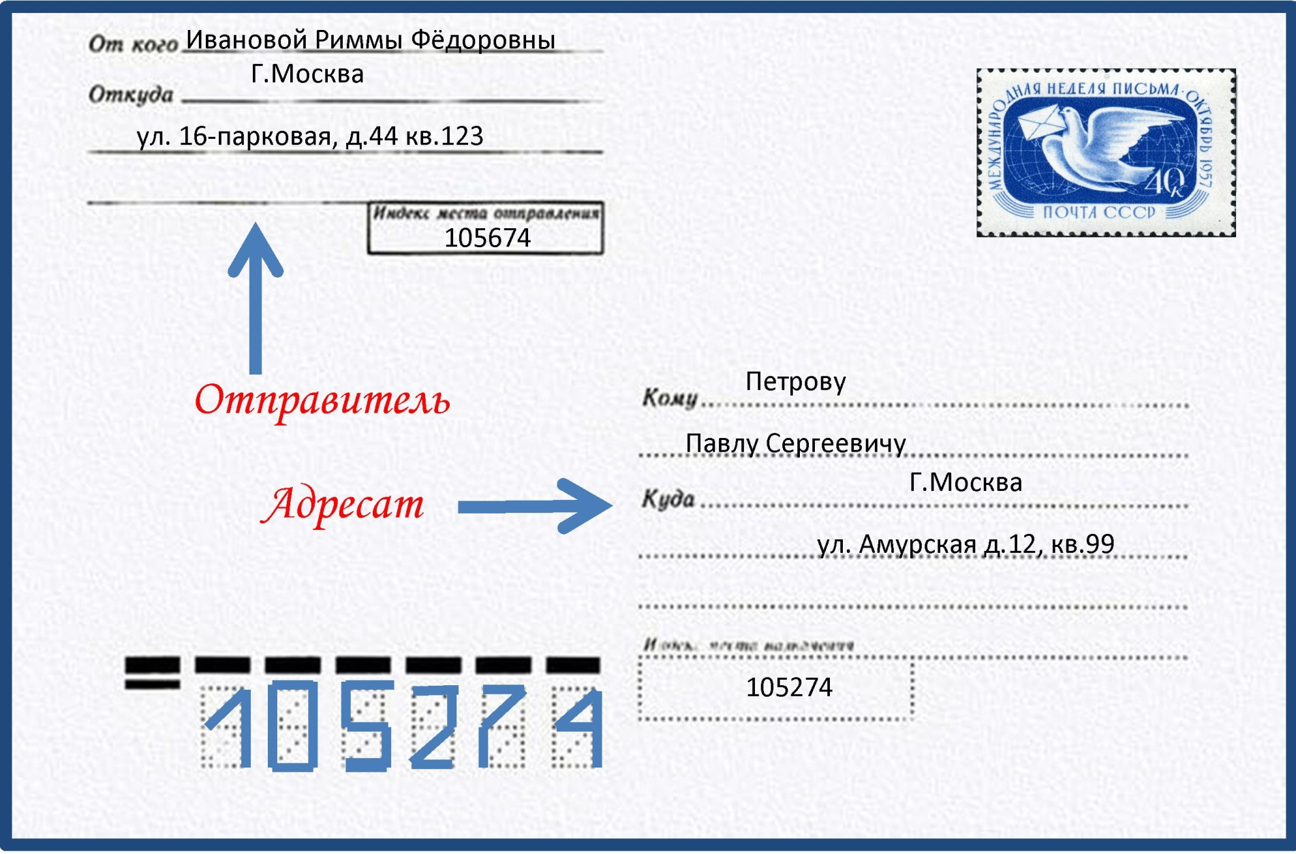
Правила подписи конверта

Slide 16
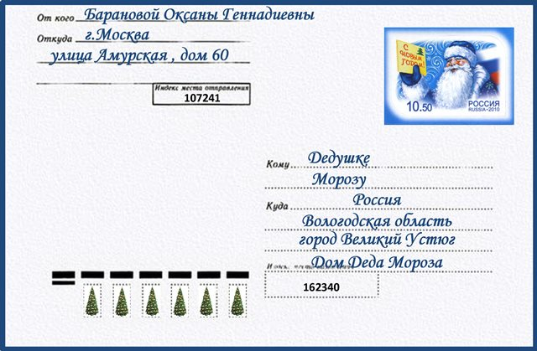
Пишем письмо Деду Морозу

Slide 17
Публикации учеников
в сети социальных работников образования
Проект для одарённых детей
«Алые паруса»
Кулайн Наталия "С Днём именин, Дед Мороз!"
Сенаторова Виктория "С Днём именин, Дед Мороз!"

Slide 18
Источники
http://elhow.ru/ucheba/kak-pravilno-pisat-pisma
http://www.knigge.ru/etiket_pisma.html

